Slide 1
ТЕСТИРОВАНИЕ ПРОГРАММНОГО ОБЕСПЕЧЕНИЯ

Slide 2
«Тестирование программ может использоваться для демонстрации наличия ошибок, но оно никогда не покажет их отсутствие»
«Если отладка — процесс
удаления
ошибок, то под
программированием можно понимать процесс их внесения»
Эдсгер Вибе Дейкстра

Slide 3
ИСТОРИЯ РАЗВИТИЯ ТЕСТИРОВАНИЯ ПРОГРАММНОГО ОБЕСПЕЧЕНИЯ
Первые программные системы разрабатывались в рамках программ научных исследований или
программ для нужд министерств обороны.
Тестирование таких продуктов проводилось
строго формализовано с записью всех тестовых процедур, тестовых данных, полученных результатов.
Тестирование выделялось в отдельный процесс, который начинался после завершения кодирования, но при этом, как правило, выполнялось тем же персоналом.

Slide 4
ПОНЯТИЕ ТЕСТИРОВАНИЯ
Тестирование - это процесс выполнения
системы или
компонента, при определенных тестировщиком условиях, для наблюдения и для оценки некоторых аспектов работы системы либо компонента.
•
В процессе тестирования производится анализ ПО для
выявления несоответствия между существующими особенностями выполнения ПО и требованиями к ПО (выявления дефектов).
Тестовый случай
– это набор входных данных,
условий
выполнения системы и
ожидаемых
результатов,
разработанных для определенной цели, как то для оценки определенного пути выполнения приложения или для
проверки соответствия определенному требованию.

Slide 5
ПОНЯТИЕ ТЕСТИРОВАНИЯ: ЧЕМ ТЕСТИРОВАНИЕ НЕ ЯВЛЯЕТСЯ
Тестирование — это не поиск ошибок в программе! При поиске ошибок:
цель — найти наибольшее число багов;
тестируются — самые нестабильные части; программы;
тесты — самые нестандартные.
При тестировании:
цель — пропустить как можно меньше важных для пользователя багов;
тестируются — самые приоритетные для пользователя части программы;
тесты — стандартные, при отсутствии необходимости в краевых тестах.

Slide 6
Тестирование не может доказать корректность кода!
Цель тестирования состоит не в том, чтобы показать удовлетворительную работу программы.
Цель тестирования — чётко определить, в чём работа программы неудовлетворительна.

Slide 7
Классификация тестов
Типы тестов по покрытию (по глубине)
Smoke test
Minimal Acceptance Test (MAT, Positive test)
Acceptance Test (AT)
Тестовые активности (типы тестов по покрытию (по ширине))
Defect Validation
New Feature Test (NFT, AT of NF)
Regression testing (регрессионное тестирование)
Типы тестов по знанию коду
Черный ящик
Белый ящик
Серый ящик

Slide 8
Типы тестов по степени автоматизации
Ручное
Автоматизированное
Типы тестов по изолированности компонентов
Unit/component (модульное)
Integration (интеграционное)
System (системное)
Типы тестов по подготовленности.
Интуитивное тестирование
Исследовательское тестирование
Тестирование по документации
Титы тестов по месту и времени проведения
User Acceptance Testing (UAT) (приемочное тестирование)
Alpha Testing (альфа-тестирование)
Beta Testing (бета-тестирование)

Slide 9
Типы тестов по объекту тестирования
Functional testing (функциональное тестирование)
Safety testing (тестирование безопасности)
Compatibility testing (тестирование совместимости)
Нефункциональное тестирование
Тестирование пользовательского интерфейса
Тестирование удобства использования (Usability Testing)
Тестирование доступности (Accessibility testing)
Тестирование интернационализации
Тестирование локализации (Localization testing)
Тестирование производительности или нагрузочное тестирование
нагрузочное тестирование (Performance and Load testing)
объемное тестирование (Volume testing)
тестирование стабильности и надежности (Stability / Reliability testing)
стрессовое тестирование (Stress testing)

Slide 10
Тестирование требований (Requirements testing)
Тестирование прототипа (Prototyte testing)
Тестирование установки (Installability testing) и лицензирования
Тестирование на отказ и восстановление (Failover and Recovery Testing)

Slide 11
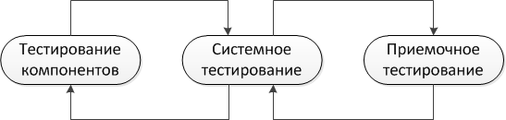
ПРОЦЕСС ТЕСТИРОВАНИЯ
Компонентное тестирование (юнит-тестирование): тестируются отдельные компоненты системы для определения корректности их работы. Каждый компонент тестируется независимо от других. Компонентами могут быть отдельные функции, классы, библиотеки.
Системное тестирование (интеграционное тестирование): компоненты объединяются в общую систему и она тестируется как единое целое. В результате выявляются ошибки взаимодействия компонентов и проблемы определения интерфейсов.
Приемочное тестирование: финальная стадия процесса тестирования. Система тестируется на данных, предоставленных пользователем (покупателем). Могут выявиться ошибки интерпретации данных и требований к системе, т.к. система может вести себя по-другому на реальных данных.

Slide 12

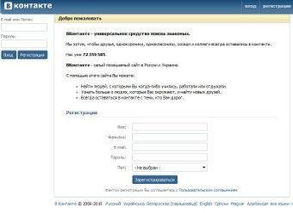

Конечные пользователи разрабатываемого ПО не имеют представления о его исходном коде, таблицах баз данных. Для них эта система является чёрным ящиком.
При тестировании по стратегии чёрного ящика руководствуются спецификацией системы, и оценивается её функциональность.
12

Slide 13
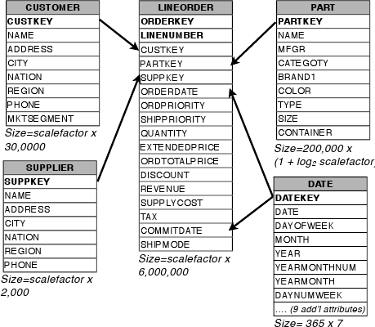

Тестировщики проверяют не только что делает система, но и как она это делает. Для них разрабатываемая система является серым ящиком.
При тестировании по стратегии серого ящика руководствуются не только спецификацией, но и ключевыми элементами проектирования. Тестируется как функционал, так и ожидаемое поведение программы.
1

Slide 14

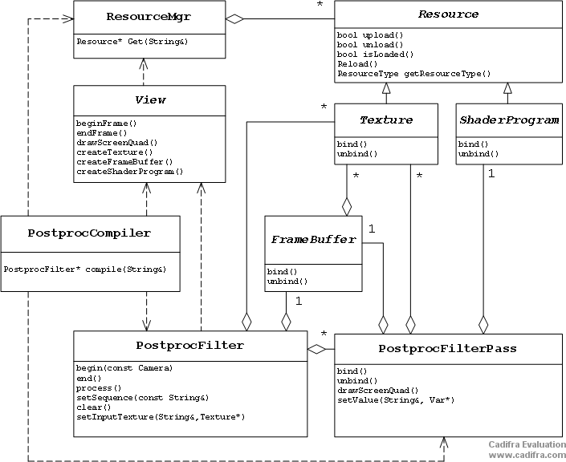
Разработчики знают код. Они определяют
уместные или
неуместные паттерны проектирования, структуры классов. Для них разрабатываемая ими система — белый ящик.
При тестировании
по стратегии белого руководствуются
элементами проектирования ожидаемое поведение программы.
системы. Тестируется

Slide 15
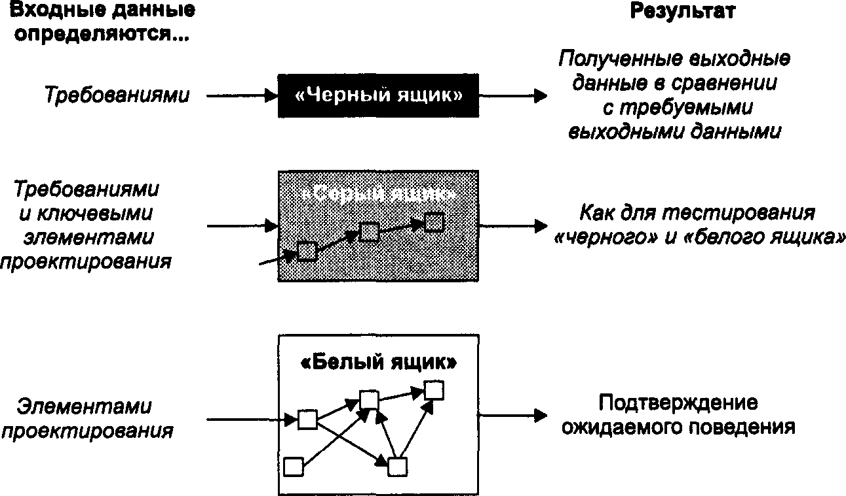
Чёрный, серый и белый ящики

Slide 16
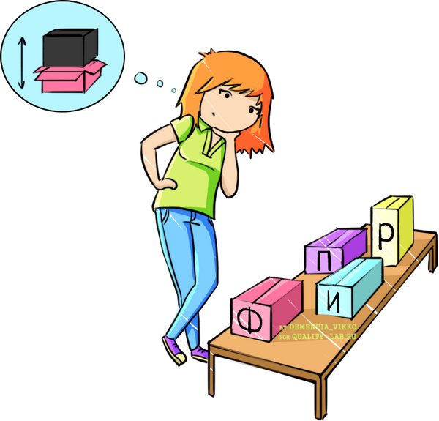
ТЕСТИРОВАНИЕ ПО СТРАТЕГИИ ЧЁРНОГО ЯЩИКА
Black-box тестирование – это функциональное и нефункциональное тестирование без доступа к внутренней структуре компонентов системы.
Метод тестирования «черного ящика» – процедура получения и выбора тестовых случаев на основе анализа спецификации (функциональной или нефункциональной), компонентов или системы без ссылки на их внутреннее устройство.

Slide 17
ТЕСТИРОВАНИЕ ПО СТРАТЕГИИ ЧЁРНОГО ЯЩИКА
Функционал системы. Делает ли система то, что она
должна делать согласно спецификации?
Контроль вводимых данных. Как реагирует система на некорректный ввод данных?
Выводимые данные. Правильно ли система реагирует на
рутинные действия пользователя?
Тестирование на
исчерпывающее
всевозмножных наборах
тестирование — как
данных —
правило несколько
невозможно. максимально тестов.
Вместо этого следует покрывающих
выбрать
проверяемый
функционал

Slide 18
Эквивалентное разбиение
Некорректные входные данные
Корректные входные данные
СИСТЕМА
Выходные данные

Slide 19
Выделение классов эквивалентности
Если входное условие описывает область значений, то определяются один правильный класс эквивалентности и два неправильных.
Если входное условие описывает множество входных значений и есть основание полагать, что каждое значение программа трактует особо, то определяется правильный класс эквивалентности для каждого значения и один неправильный класс.
Если входное условие описывает ситуацию "должно быть, то определяется один правильный класс эквивалентности и один неправильный.
Если есть любое основание считать, что различные элементы класса эквивалентности трактуются программой неодинаково, то данный класс эквивалентности разбивается на меньшие классы эквивалентности

Slide 20
Пример построения теста
Спецификация
Оператор DIM используется для определения массивов.
DIM ad [, ad]…,
где ad есть описатель массива в форме n(d[,d]...),
п – символическое имя массива,
d – индекс массива.
Символические имена могут содержать от одного до шести символов - букв или цифр, причем первой должна быть буква.
Допускается от одного до семи индексов.
Форма индекса [lb:] ub,
где lb и ub задают нижнюю и верхнюю границы индекса массива.
Граница может быть либо константой, принимающей значения от - 65534 до 65535, либо целой переменной (без индексов).
Если lb не определена, то предполагается, что она равна единице. Значение ub должно быть больше или равно lb.
Если lb определена, то она может иметь отрицательное, нулевое или положительное значение.
Оператор может располагаться на нескольких строках

Slide 21
Входные условия | Правильные классы эквивалентности | Неправильные классы эквивалентности | Тестовые наборы для неправильных классов
Число описателей массивов | ОДИН (1), > ОДНОГО (2) | НИ ОДНОГО (3) | DIM
Длина имени массива | 1-6(4) | 0(5), > 6(6) | DIM (10) DIM A234567(2)
Имя массива | Имеет в своем составе буквы (7) и цифры (8) | содержит что-то еще (9) | DIM A.I(2)
Имя массива начинается с буквы | да (10) | нет (11) | DIM 1A(10)
Число индексов | 1-7(12) | 0(13), > 7(14) | DIM В DIM В (4,4,4,4,4,4,4,4)
Верхняя граница | Константа (15), целая переменная (16) | имя элемента массива (17), что-то иное (18) | DIM В(4,А(2)) DIM В(4,А(2))

Slide 22
Имя целой переменной | Имеет в своем составе буквы (19), и цифры (20) | состоит из чего-то еще (21) | DIM С(1.,10)
Целая переменная начинается с буквы | да (22) | нет (23) | DIM C(10,1J)
Константа | От -65534 до 65535 (24)) | Меньше -65534 (25), больше 65535 (26) | DIM D (-65535:1) DIM D(65536)
Нижняя граница определена | да (27), нет (28)
Верхняя граница по отношению к нижней границе | Больше (29), равна (30) | меньше (31) | DIM D(4:3)
Значение нижней границы | Отрицательное (32) Нуль (33), > 0 (34)
Нижняя граница | Константа (35), целая переменная (36) | имя элемента массива (37), что-то иное (38) | DIM D(A(2):4) DIM D(.:4)
Оператор расположен на нескольких строках | да (39), нет (40)

Slide 23
Анализ граничных значений
Основные отличия анализа граничных значений от разбиения по эквивалентности:
1) тестовые варианты создаются для проверки только ребер классов эквивалентности;
2) при создании тестовых вариантов учитывают не только условия ввода, но и область вывода.
Правила анализа граничных значений.
1. Если условие ввода задает диапазон п...т, то тестовые варианты должны быть построены:
для значений п и т;
для значений чуть левее п и чуть правее т на числовой оси.
Например, если задан входной диапазон -1,0...+1,0, то создаются тесты для значений - 1,0, +1,0, - 1,001, +1,001.
2. Если условие ввода задает дискретное множество значений, то создаются тестовые варианты:
для проверки минимального и максимального из значений;
для значений чуть меньше минимума и чуть больше максимума.
Так, если входной файл может содержать от 1 до 255 записей, то создаются тесты для О, 1, 255, 256 записей.
3. Если внутренние структуры данных программы имеют предписанные границы, то разрабатываются тестовые варианты, проверяющие эти структуры на их границах.
4. Если входные или выходные данные программы являются упорядоченными множествами, то надо тестировать обработку первого и последнего элементов этих множеств.

Slide 24
Протестировать программу бинарного поиска. Нам известна спецификация этой программы. Поиск выполняется в массиве элементов М, возвращается индекс I элемента массива, значение которого соответствует ключу поиска Key.
Входные условия:
1) массив должен быть упорядочен;
2) массив должен иметь не менее одного элемента;
3) нижняя граница массива (индекс) должна быть меньше или равна его верхней границе.
Результаты:
1) если элемент найден, то флаг Result=True, значение I — номер элемента;
2) если элемент не найден, то флаг Result=False, значение I не определено.
Специальные требования :
1) массив из одного элемента;
2) массив из четного количества элементов;
3) массив из нечетного количества элементов, большего единицы.
Анализ ребер классов эквивалентности:
1) работа с первым элементом массива;
2) работа с последним элементом массива;
3) работа с промежуточным (ни с первым, ни с последним) элементом массива.

Slide 25
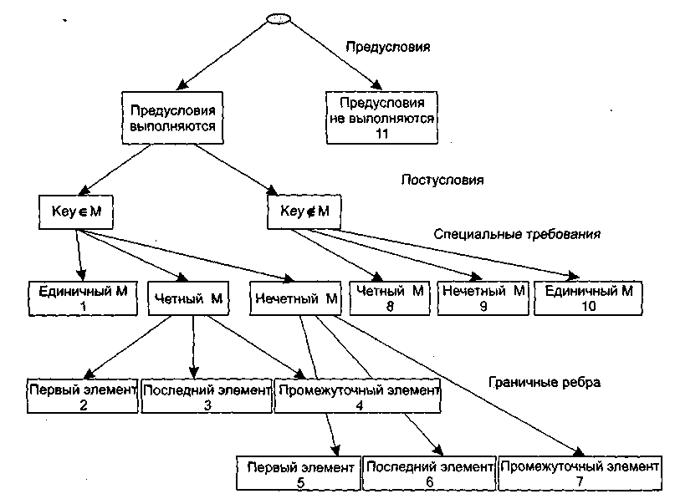
Структура дерева разбиений

Slide 26
Тестовые варианты
Номер теста | Исходные данные | Ожидаемый результат
1 | М=15; Кеу=15 | Result=True; I=1
2 | М=15, 20, 25,30,35,40; Кеу=15 | Result=True; I=1
3 | М=15, 20, 25, 30, 35, 40; Кеу=40 | Result=True; I=6
4 | М=15,20,25,30,35,40; Кеу=25 | Result-True; I=3
5 | М=15, 20, 25, 30, 35,40, 45; Кеу=15 | Result=True; I=1
6 | М=15, 20, 25, 30,35, 40,45; Кеу=45 | Result=True; I=7
7 | М=15, 20, 25, 30,35, 40, 45; Кеу=30 | Result=True; I=4
8 | М=15, 20, 25, 30, 35,40; Кеу=23 | Result=False; I=?
9 | М=15, 20, 25, 30, 35, 40, 45; Кеу=24 | Result=False; I=?
10 | М=15; Кеу=0 | Result=False; I=?
11 | М=15, 10, 5, 25, 20, 40, 35; Кеу=35 | Аварийное завершение: Массив не упорядочен

Slide 27
Применение функциональных диаграмм
Шаги способа:
для каждого модуля перечисляются причины и следствия;
каждой причине и следствию присваивается свой идентификатор;
разрабатывается граф причинно-следственных связей;
граф преобразуется в таблицу решений;
столбцы таблицы решений преобразуются в тестовые варианты

Slide 28
Базовые символы для записи функциональных диаграмм
тождество
не
а
b
а
b
a
E
b
a
или
Исключает
a
a
и
O
b
d
b
d
b
Только одно
c
a
I
b
Включает

Slide 29
Функция f принимает два параметра. Первый может принимать значение в диапазоне 0÷10 или 20÷100. Второй параметр должен быть типа char. В этом случае возвращается код успешного завершения функции f - O'k. Если первый параметр неправильный, то выдается сообщений ErrMes1. Если второй параметр неправильный, то выдается сообщений ErrMes2.
1
32
Причины \Тесты | 1 | 2 | 3 | 4 | 5 | 6
1 | 0 | 0 | 0 | 0 | 1 | 1
2 | 0 | 0 | 1 | 1 | 0 | 0
3 | 0 | 1 | 0 | 1 | 0 | 1
11 | 0 | 0 | 1 | 1 | 1 | 1
...
31 | 0 | 0 | 0 | 1 | 0 | 1
32 | 1 | 1 | 0 | 0 | 0 | 0
33 | 1 | 0 | 1 | 0 | 1 | 0
Е
11
2
31
3
33

Slide 30
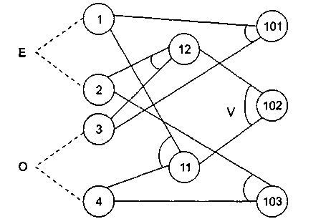
Пример 2
Номера столбцов — > |  |  | 1 | 2 | 3 | 4
Условия | Причины | 1 | 1 | 0 | 1 | 0
 |  | 2 | 0 | 1 | 0 | 1
 |  | 3 | 1 | 1 | 0 | 0
 |  | 4 | 0 | 0 | 1 | 1
 | Вторичные причины | 11 | 0 | 0 | 1 | 0
 |  | 12 | 0 | 1 | 0 | 0
Действия | Следствия | 101 | 1 | 0 | 0 | 0
 |  | 102 | 0 | 1 | 1 | 0
 |  | 103 | 0 | 0 | 0 | 1
N пп | Исходные данные | Ожидаемый результат
1 | расчет по среднему тарифу; месячное потребление электроэнергии 75 кВт/ч. | минимальная месячная стоимость
2 | расчет по переменному тарифу; месячное потребление электроэнергии 90 кВт/ч | процедура A планирования расчета
3 | расчет по среднему тарифу; месячное потребление электроэнергии 100 кВт/ч | процедура А планирования расчета
4 | расчет по переменному тарифу; месячное потребление электроэнергии 100 кВт/ч | процедура В планирования расчета

Slide 31
Достоинства метода
«Черный ящик» позволяет быстро выявить ошибки в функциональных спецификация. Если полученный при тестировании результат отличается от заявленного в спецификации, то у нас появляется повод для общения с аналитиком для уточнения конечного результата.
Тестировщику не нужна дополнительная квалификация. Часто мы пользуемся различными сервисами и приложениями, не очень в них разбираясь.
Тестирование проходит «с позиции пользователя». Пользователь всегда прав, он конечный потребитель практически любого ПО, а значит, ему должно быть удобно, комфортно и понятно.
Составлять тест-кейсы можно сразу после подготовки спецификации. Это значительно сокращает время на тестирование: к тому моменту, как продукт готов к тестированию, тест-кейсы уже разработаны, и тестировщик может сразу приступать к проверке.

Slide 32
Недостатки метода
Основным недостатком метода «черного ящика» является возможность пропуска границ и переходов, которые не очевидны из спецификации, но есть в реализации кода
Можно протестировать только небольшое количество возможных вводных (входящих) значений; многие варианты остаются без проверки.
Тесты могут быть избыточными, если разработчик уже проверил данную функциональность (например, Unit-тестом).
При отсутствии четкой и полной спецификации проектировать тесты и тест-сценарии оказывается затруднительно.

Slide 33
Метод «черного ящика» выгодно применять, если вы ищете:
неправильно реализованные функции приложения или сервиса;
ошибки в пользовательском интерфейсе;
ошибки в функциональных спецификациях.

Slide 34
ТЕСТИРОВАНИЕ ПО СТРАТЕГИИ БЕЛОГО ЯЩИКА
Тестирование всех возможных веток в коде. В каком случае условие этого условного оператора не будет выполняться? Может ли этот цикл стать вечным?
Надлежащая обработка исключтельных ситуаций: намеренно "ломаем" методы, чтобы убедиться в том, что в этих случаях будут вызваны exception-ы.
"Краевые" тесты: как поведёт себя метод, если в *args
ничего не передавать? Что будет, если он вдруг столкнётся с нехваткой ресурсов?
С тестированием по стратегии белого ящика тесно связано вычисление процента тестового покрытия по критерию исходного кода программы.

Slide 35
Структурное тестирование
покрытие операторов;
покрытие решений;
покрытие;
покрытие решений/условий;
комбинаторное покрытие условий

Slide 36
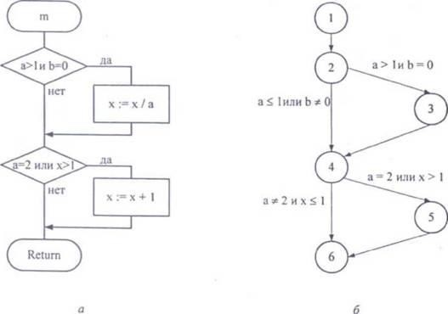
Управляющий граф программы

Slide 37
Метод покрытия операторов
Выполнение каждого оператора программы хотя бы один раз
Тест | Ожидаемый результат | Фактический результат | Результат тестирования
А = 2, B = 0, Х=3 | Х=2,5 | Х=2,5 | Неуспешно
a
a
A>1 and B=0
c
A>1 or B=0
c
0
X=X/A
0
X=X/A
b
b
A=2 or X>1
e
A=2 or X<1
e
0
X=X+1
0
X=X+1
d
d
a)
правильный
б)
с ошибкой

Slide 38
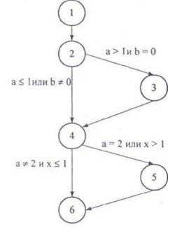
Метод покрытия решений (переходов)
Каждое направление перехода должно быть реализовано, по крайней мере, один раз
Тест | Ожидаемый результат | Фактический результат | Результат тестирования
A = 3, B=0, X=3 | Х=1 | Х=1 | Неуспешно
A = 2, B=1,X= 1 | Х=1 | Х=1,5 | Успешно
либо пути: 1-2-4-6, 1-2-3-4-5-6,
либо пути: 1-2-3-4-6, 1-2-4-5-6, например:
A = 3, B=0, X=3
A = 2, B=1,X= 1
путь 1-2-3-4-5-6
путь 1-2-4-6

Slide 39
Метод покрытия условий
Все возможные результаты каждого условия в
решении выполнялись, по крайней мере, один раз
Необходимо проверить 4 условия: A>1 B=0 A=2 X>1
1) А = 2, B=0, Х=4 путь 1-2-3-4-5-6;
2)А= 1, В = 1, Х=0 путь 1-2-4-6
Тест | Ожидаемый результат | Фактический результат | Результат тестирования
A = 2, B=0, Х= 4 | X=3 | X=3 | Неуспешно
А=1, В=1,Х=0 | X=0 | Х=1 | Успешно

Slide 40
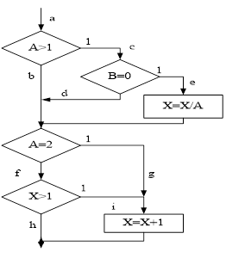
Метод покрытия решений/условий
Все возможные результаты каждого условия выполнялись по крайней мере один раз, все результаты каждого решения выполнялись по крайней мере один раз и, кроме того, каждой точке входа передавалось управление по крайней мере один раз
а) А = 2, B=0, Х=4 асе;
б)A= 1, В=1,Х=0 abd
1 ) А = 2, B=0, X=4) путь aceg
A = 3, B= 1,X=0) путь acdfli
A = 0, B = 0, Х= 0) путь abfli
А = 0, B= 0, Х= 2) путь abfl

Slide 41
Метод комбинаторного покрытия условий
Все возможные комбинации результатов условия в каждом решении выполнялись по крайней мере один раз
1.A>1,B=0. 5 . А = 2,Х>1.
2. A > 1,B<>0. 6.А = 2,Х<1. З.A<1,B=0. 7.А<>2,Х>1. 4.A<1,B<>0. 8.A<>2,X<1.
Тест | Ожидаемый результат | Фактический результат | Результат тестирования
A = 2, В=0,Х=4 | Х=3 | Х=3 | Неуспешно
A= 2, В=1,Х=1 | Х=2 | Х= 1,5 | Успешно
A = 0,5, В=0, X=2 | X=3 | Х=4 | Успешно
A=1, В=0,Х= 1 | X=1 | X=1 | Неуспешно

Slide 42
Процесс построения набора тестов
1)конструирование УГП
2) выбор тестовых путей
Статические методы
Эвристические (тестовый путь строится по аналогии с выполнением программы, удлинением ветвей УГП)
Адаптивные (каждый раз добавляется только один тестовый путь в соответствии с индуктивной стратегией, то есть для каждой покрытой вершины из которой выходит непокрытая дуга, модифицируется тест, так чтобы минимизировать путь до указанной вершины)
Динамические методы
Методы реализуемых путей
3)генерация тестов, соответствующих тестовым путям
Каждый путь описывается конъюнктивным предикатом:
Pred(i)=C1^C2^…^Сn, где каждый предикат Сi соответствует переходу из вершины – решения и задаётся в этой вершине.

Slide 43
Стратегия серого ящика
Контроль ведения аудита по вводимой информации.
Проверка информации, создаваемой самой
Ведутся ли логи во время использования системы?
системой: таймштампов с учётом временных зон, хэш-сумм,
внешних ключей баз данных...
Удаление временных возникает ли утечка
файлов памяти
и очистка памяти. Не во время исполнения
программы?
Эта стратегия объединяет в себе цели белого и чёрных ящиков. Программно её можно реализовать, добавив
print-ы или assert-ы в стабильных частях кода, или же
добавив их при тестировании белого ящика.

Slide 44
ТЕСТОВОЕ ПОКРЫТИЕ
Тестовое покрытие — метрика оценки качества тестирования, представляющая собой плотность покрытия тестами...
...требований, то есть проверка соответсвтия набора
проводимых тестов требованиям к программе
...либо исполняемого кода, то есть полнота проверки тестами уже разработанной части программы.

Slide 45
ТЕСТОВОЕ ПОКРЫТИЕ: ПОКРЫТИЕ ТРЕБОВАНИЙ
Для измерения покрытия требований необходим
анализ
спецификации и разбивка требований на пункты.
В
соответствие каждому пункту следует поставить набор тестов.
Такие связи часто объединяют в единую матрицу,
называемую матрицей трассировки
способствует наглядности.
T = Lc/Lt,
требований, что
где T — покрытие требований, Lc — количество проверенных тестами требований, Lt — общее количество требований.

Slide 46
ТЕСТОВОЕ ПОКРЫТИЕ: ПОКРЫТИЕ КОДА
T = Ltc/Lcode,
где T — покрытие требований, Ltc — количество покрытых тестами строк кода, Lcode — общее количество строк кода.
Вычисление этой характеристики
возможно
автоматизировать. Существуют инструменты,
позволяющие проанализировать, в какие строки
кода были вхождения во время тестов.
Проведение такого анализа легко реализуется в рамках тестирования по стратегии белого ящика при модульном или интеграционном подходе.

Slide 47
ДОКУМЕНТАЦИЯ ТЕСТИРОВАНИЯ
Оформление тестовых случаев
№ | Предусловие | Действие | Ожидаемый результат | Результат теста
4 | Пользователь авторизован в системе как «студент». Есть оценки за аттестацию. | Нажатие на кнопку «Вывод оценок за аттестацию» | Вывод оценок за аттестацию в соответствии с ожидаемым форматом. | Пройден.

Slide 48
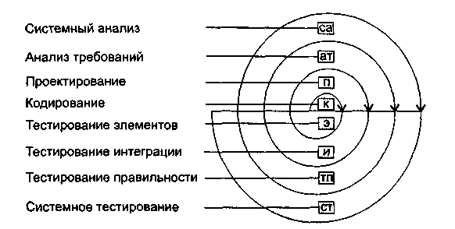
Методика тестирования ПС

Slide 49
Тестирование многомодульного ПО
Монолитное тестирование
Пошаговое тестирование
Нисходящее
Восходящее
Комбинированное

Slide 50

АВТОМАТИЗИРОВАННОЕ
ТЕСТИРОВАНИЕ КОМПОНЕНТОВ
26

Slide 51
АВТОМАТИЗИРОВАННОЕ
ТЕСТИРОВАНИЕ
Автоматизация тестирования
использовании готовых программных
заключается
в средств для
выполнения тестов и проверки результатов выполнения.
Python — unittest, doctest
Java — JUnit
C++ — Boost::Test, Google Test
С — UniTESK
web-приложения — Selenium
...
27

Slide 52
АВТОМАТИЗИРОВАННОЕ ТЕСТИРОВАНИЕ: PYTHON — UNITTEST
class ArbitraryPrecisionCalculator(object):
"""
Синглтон, осуществляющий вычисления для случая длинной арифметки.
"""
metaclass = SingletonMeta
def addition(self, *args):
"""
Длинное сложение.
На вход подаются длинные числа в виде списка.
Метод возвращает их сумму в виде списка либо 0, если ни одного числа не было передано.
"""
...
def division(self, dividend, divisor):
"""
Длинное деление.
На вход подаются два длинных числа: делимое и делитель.
Метод возвращает результат их деления.
"""
...
28

Slide 53
АВТОМАТИЗИРОВАННОЕ ТЕСТИРОВАНИЕ: PYTHON — UNITTEST
from django.test import TestCase
from somemodulename import ArbitraryPrecisionCalculator
class DivisionTest(TestCase): """
Тестирование деления калькулятора длинной арифметики. """
def test_simple_div(self):
d1 = [6,]
d2 = [3,]
res = [2,] self.assertEqual(ArbitraryPrecisionCalculator(d1,d2),res)
<...>
def test_division_by_zero(self): d1 = [4,2,]
d2 = [0,]
self.assertRaises(DivisionByZeroException,
ArbitraryPrecisionCalculator(d1,d2))

Slide 54
АВТОМАТИЗИРОВАННОЕ ТЕСТИРОВАНИЕ: PYTHON — UNITTEST
<...>
class SingletonTest(TestCase): """
Тестирование единственности объекта
ArbitraryPrecisionCalculator
"""
def test_only_obj(self):
APC1 = ArbitraryPrecisionCalculator() APC2 = ArbitraryPrecisionCalculator() self.assertTrue(APC1 is APC2)
<...>

Slide 55
JUNIT
JUnit — библиотека для тестирования
программного обеспечения на языке Java, созданная Кентом Беком и Эриком Гаммой

Slide 56
public class MathFunc { private int variable;
public MathFunc()
{ variable = 0; }
public MathFunc(int var)
{ variable = var; }
public int getVariable()
{ return variable; }
public void setVariable(int variable)
{ this.variable = variable; }
public long factorial()
{
long result = 1; if (variable > 1) {
for (int i=1; i<=variable;
i++)
result = result*i; } return result; }
public long plus(int var) { long result = variable + var; return result;
}

Slide 57
ПРИМЕР JUNIT
Для написания тестового класса нам нужно создать наследника junit.framework.TestCase. Затем необходимо определить конструктор, принимающий в качестве параметра строку
(String) и передающую ее родительскому классу.

Slide 58
public class TestClass extends TestCase {
public TestClass(String testName) { super(testName); }
public void testFactorialNull() { MathFunc math = new MathFunc(); assertTrue(math.factorial() == 1);
}
public void testFactorialPositive() { MathFunc math = new MathFunc(5); assertTrue(math.factorial() == 120);
}
public void testPlus() {
MathFunc math = new MathFunc(45); assertTrue(math.plus(123) == 168);
}
}

Slide 59
Метод assertTrue проверяет, является ли результат выражения верным. Присутствуют и следующие методы - assertEquals, assertFalse, assertNull, assertNotNull, assertSame.

Slide 60
Для того, чтобы объединить тесты, можно воспользоваться классом
TestSuite с его методом addTest.
public static void main(String[] args) { TestRunner runner = new TestRunner(); TestSuite suite = new TestSuite();
suite.addTest(new TestClass(“testFactorialNull”)); suite.addTest(new TestClass(“testFactorialPositive”)); suite.addTest(new TestClass(“testPlus”)); runner.doRun(suite);
}

